Slide 1


React – Redux with Hooks

Slide 2

Hooks — нововведение в React 16.8, которое позволяет использовать состояние и другие возможности React без написания классов.

Slide 3
React Hooks позволяют:
иметь больше возможностей React без написания классов
извлечь логику состояния из компонента и повторно использовать
избавление от HOC, render props и wrapper-hell
разбить один компонент на маленькие функции по их назначению (например, подписке или загрузке данных)
упрощение логики, связанной с жизненным циклом
писать меньше кода

Slide 4
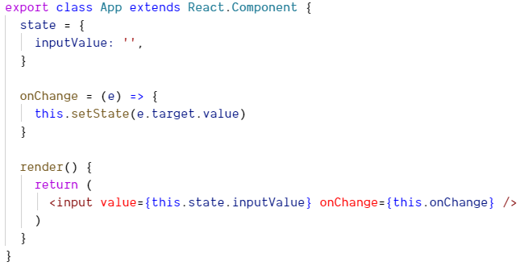
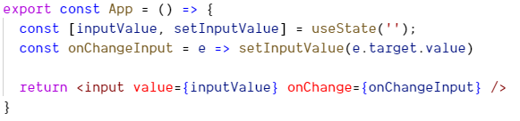
Хук состояния useState

Slide 5
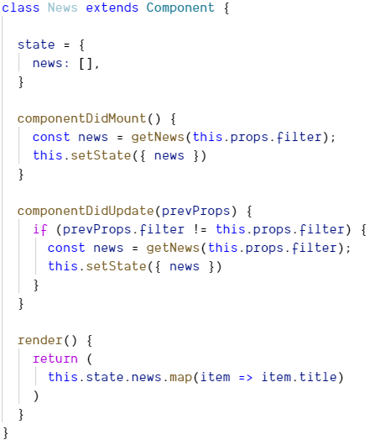
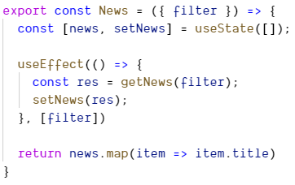
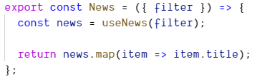
Хук эффекта useEffect

Slide 6
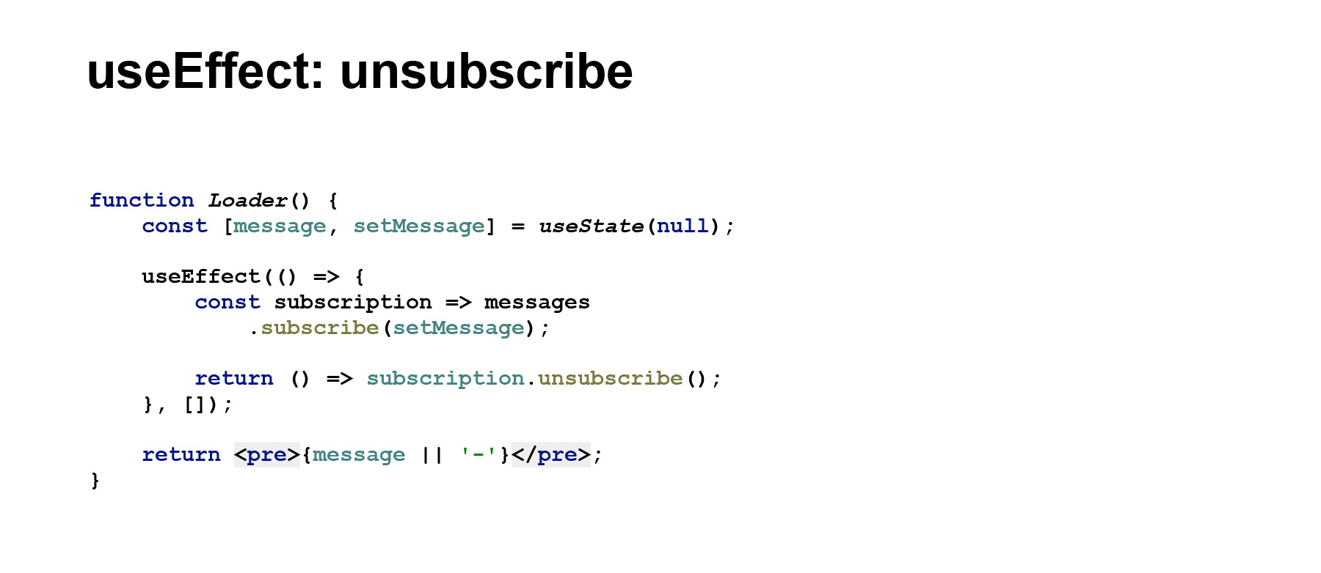

Slide 7
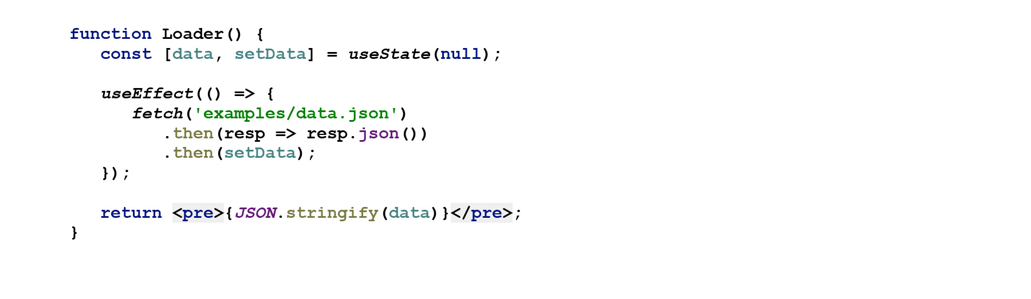

Slide 8
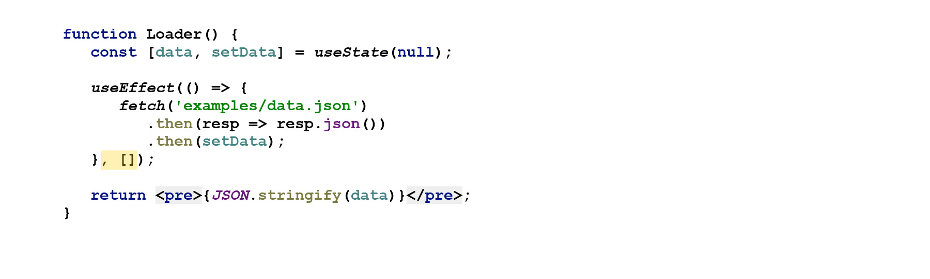

Slide 9
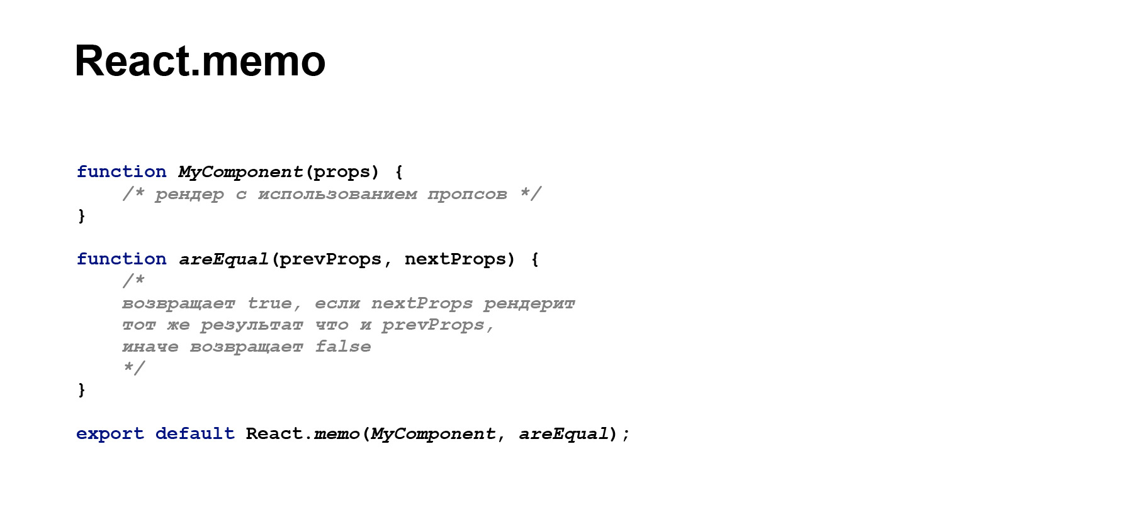

Slide 10
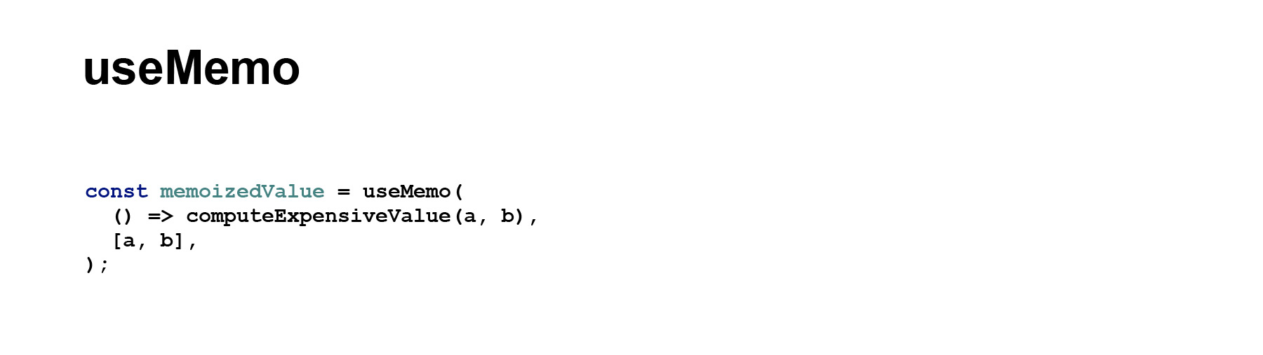
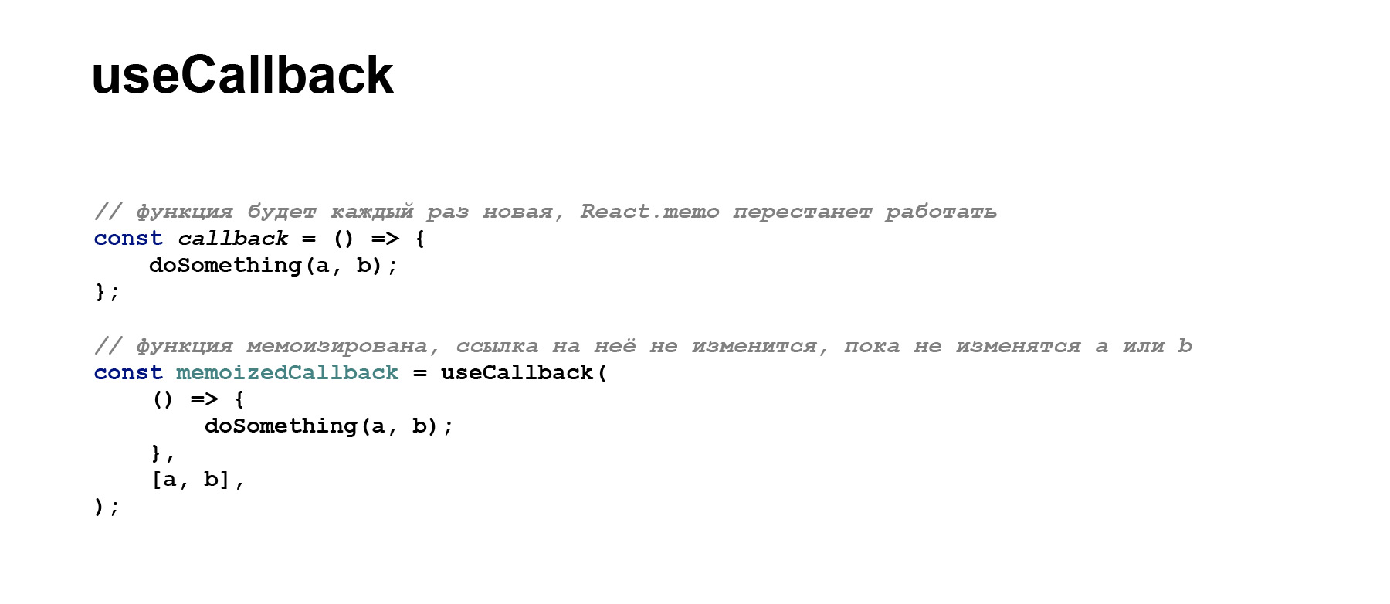

Slide 11
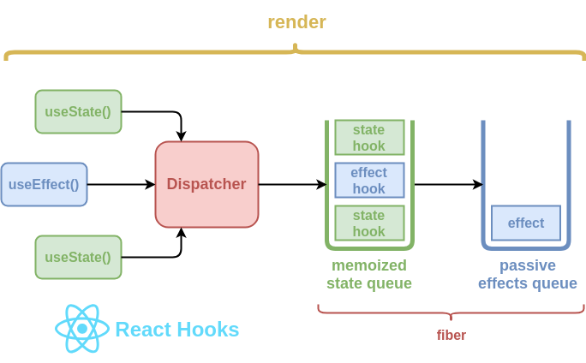
Правила хуков
Хуки следует вызывать только на верхнем уровне. Не вызывайте хуки внутри циклов, условий или вложенных функций.
Хуки следует вызывать только из функциональных компонентов React.

Slide 12
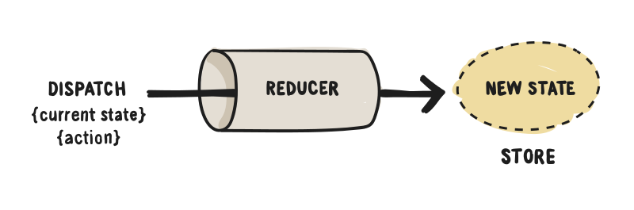
Redux
Redux – библиотека для работы со стейтом приложения.

Slide 13
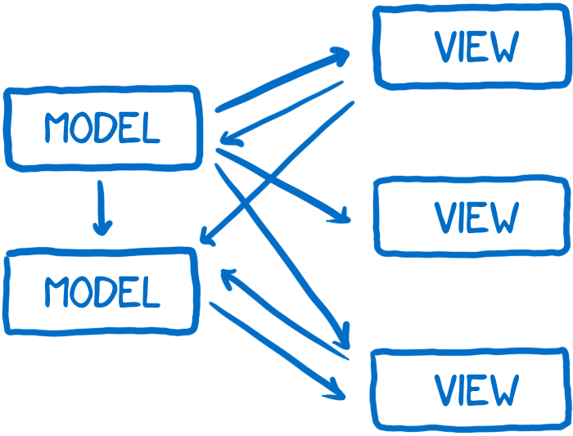

Slide 14
3 принципа Redux
Стейт - единственный источник правды.
Стейт иммутабельный.
Все изменения происходят через чистые функции.

Slide 15
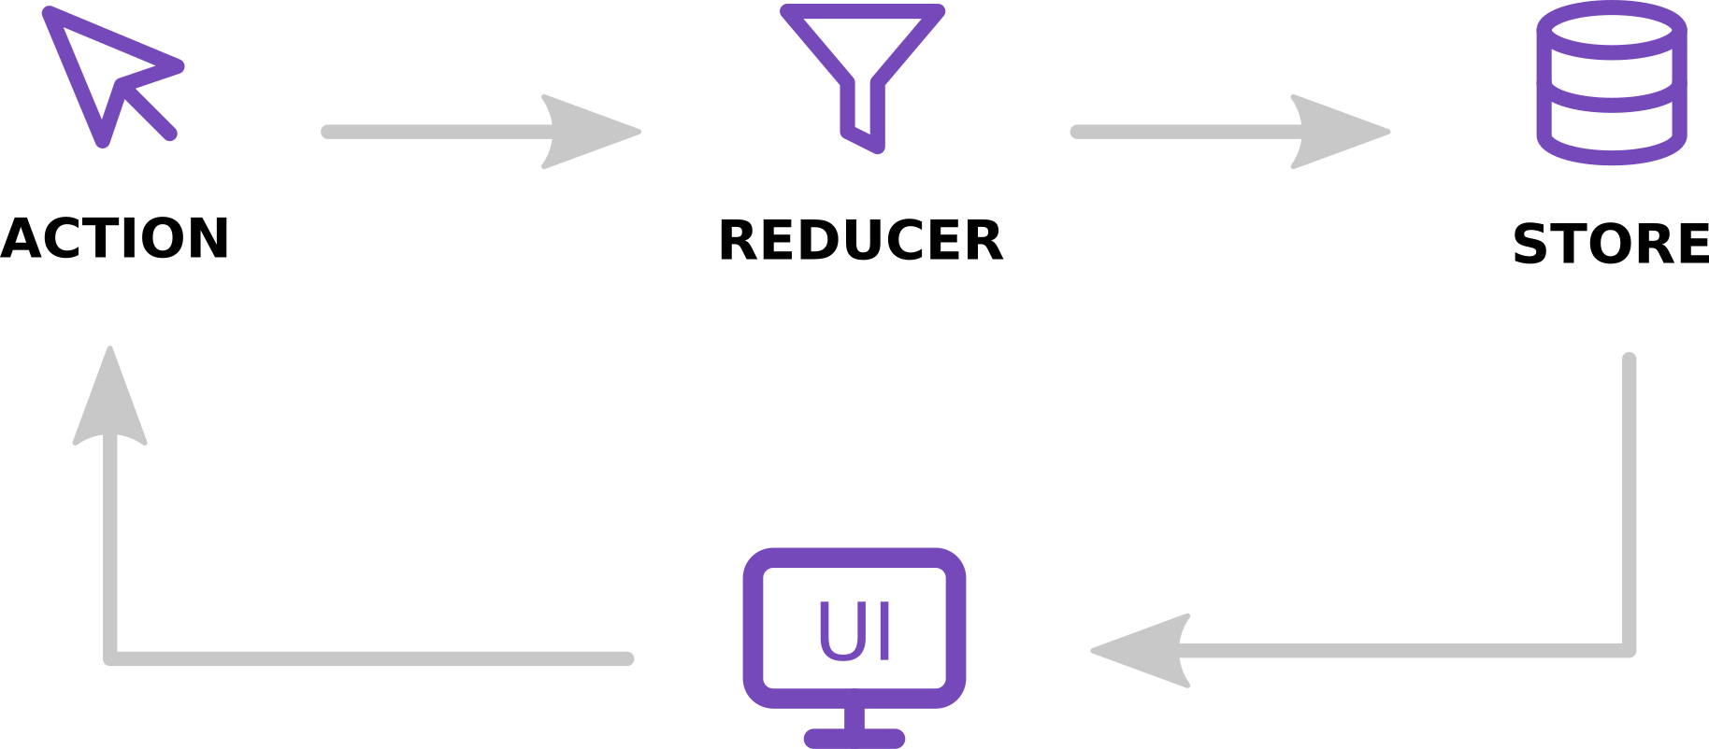
3 основные части Redux:
Actions – описывают что произошло (js объект)
Reducers – чистые функции, которые описывают как изменяется стейт
Store – хранит состояние приложения

Slide 16

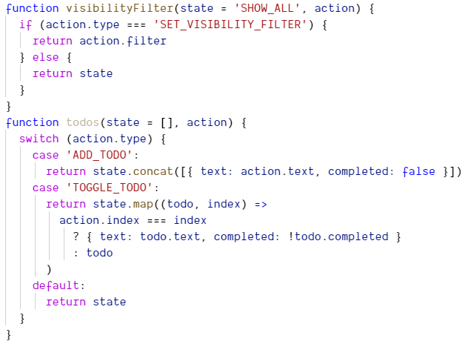
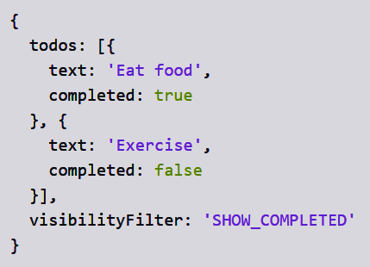
Actions:
Reducers:
Store:

Slide 17

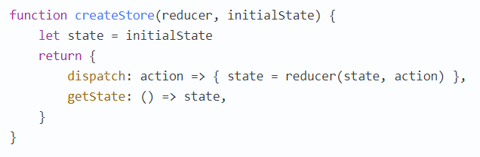
Redux в 7 строк

Slide 18
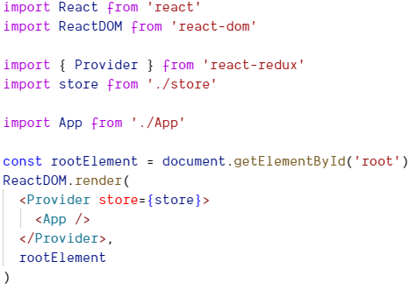
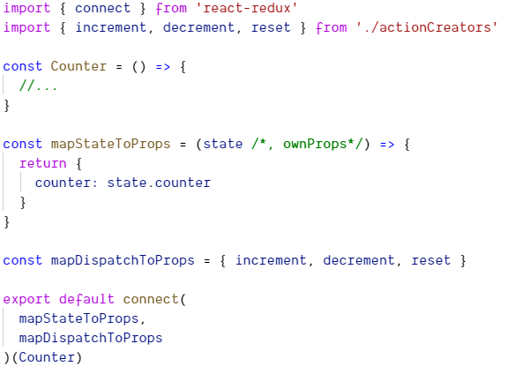
React + Redux

Slide 19
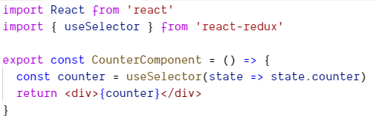
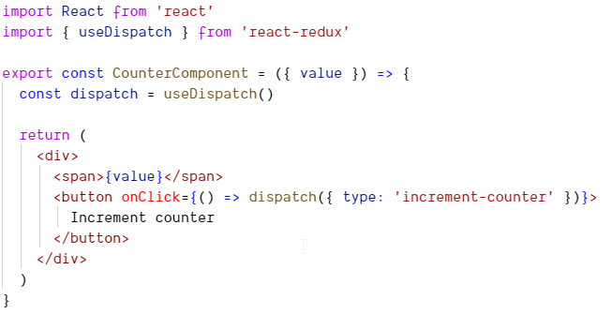
Redux Hooks
useSelector:
useDispatch:

Slide 20
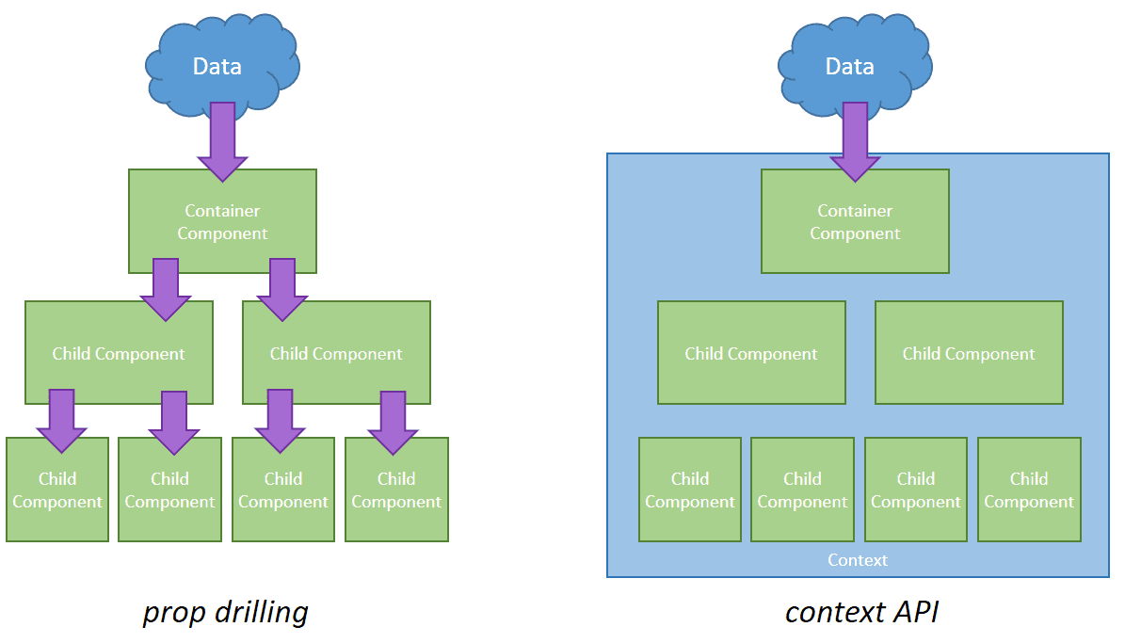
React Context

Slide 21

Redux vs React Context
Более удобная отладка кода
Использование различных расширений (middleware)
Функция time travel
Более организованная структура кода
Оптимизация рендеринга

Slide 22

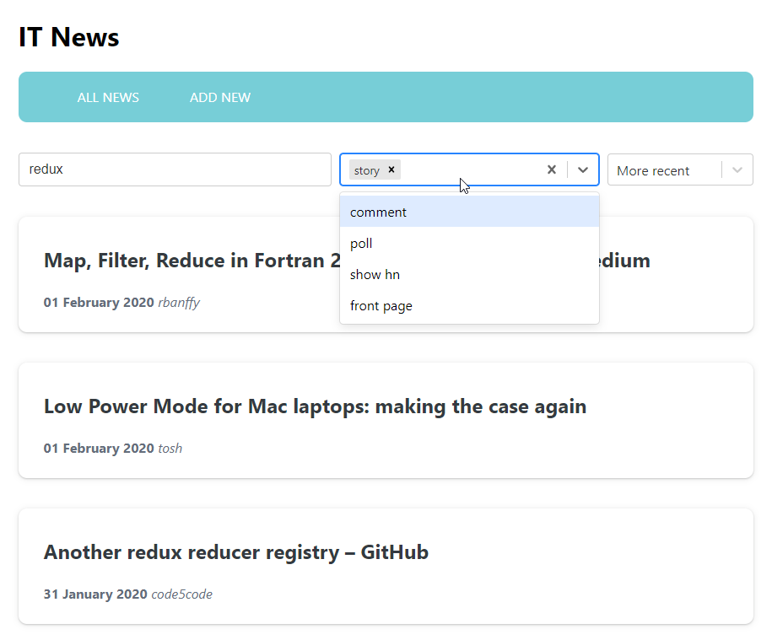
Hooks
Redux

Slide 23


